Slide 1


ПРОЕКТ
«Школа Активного Гражданина»
Мир межконфессиональный, мир межнациональный
(о приоритетах конфессиональной политики Республики Беларусь)
Январь, 2022 год

Slide 2
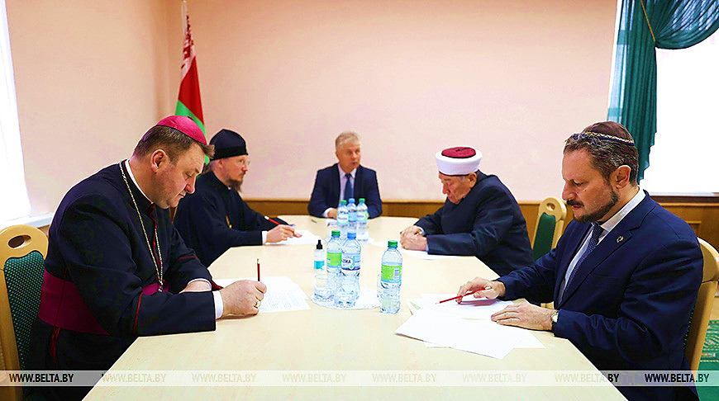
Приоритеты конфессиональной политики Республики Беларусь
Законодательство страны обеспечивает и гарантирует права каждого на свободу совести и свободу вероисповедания, на социальную справедливость, равенство, защиту прав и интересов независимо от отношения к религии и религиозной принадлежности, на свободу объединения в религиозные организации.
В соответствии со статьей 31 Конституции Республики Беларусь каждый имеет право самостоятельно определять свое отношение к религии, единолично или совместно с другими исповедовать любую религию или не исповедовать никакой, выражать и распространять убеждения, связанные с отношением к религии, участвовать в отправлении религиозных культов, ритуалов, обрядов, не запрещенных законом.
Для белорусского общества характерны веротерпимость и отсутствие конфликтов на религиозной почве.
На поддержание мирного сосуществования религиозных общностей направлены и политика государства, и деятельность самих религиозных организаций.

Slide 3

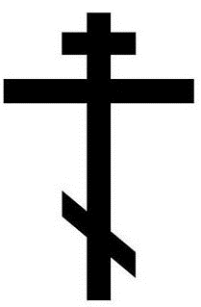
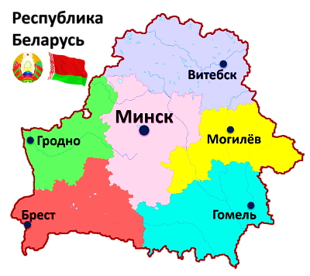

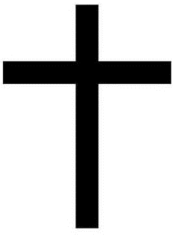
Приоритеты конфессиональной политики Республики Беларусь
Белорусская Православная церковь объединяет 1 709 общин, 15 епархий,
6 духовных учебных заведений,
35 монастырей, 15 братств,
10 сестричеств, одну миссию.
В трех иудейских религиозных объединениях насчитываются
53 религиозные общины, 9 культовых зданий, 1 духовное учебное заведение.
В составе Римско-католической церкви в Беларуси 4 епархии,
498 общин,
6 духовных учебных заведений,
11 миссий и 9 монастырей.
В Беларуси действуют 24 мусульманские религиозные общины, которые располагают 9 культовыми зданиями, в том числе Соборной мечетью в Минске.
Протестантские религиозные организации представлены 1 038 религиозными общинами,
21 объединением, 22 миссиями и 5 духовными учебными заведениями 13 религиозных направлений.
Наиболее многочисленными среди протестантских направлений являются объединения христиан веры евангельской (524 общины), евангельских христиан баптистов (281 община), адвентистов седьмого дня (73 общины).

Slide 4
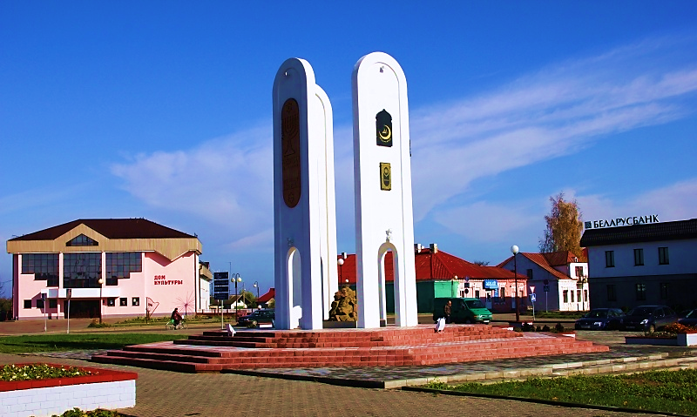
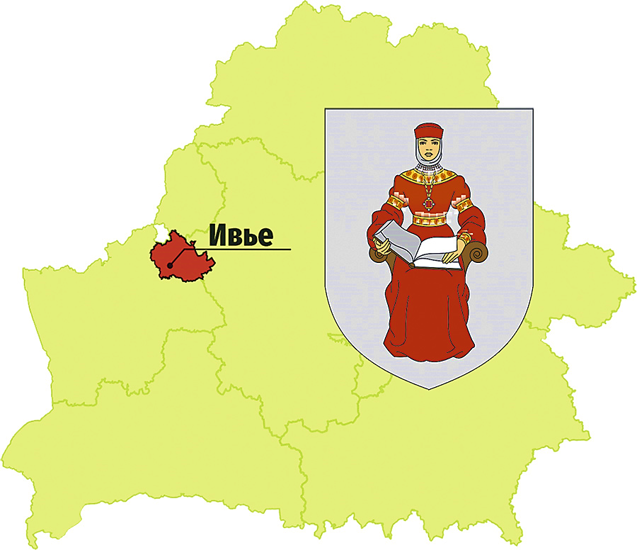
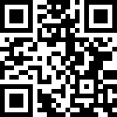

Приоритеты конфессиональной политики Республики Беларусь
Издавна здесь соседствовали католики, евреи, мусульмане и православные.
В 2012 году на центральной площади города установили монумент «В честь дружбы и единства четырех конфессий Ивьевщины». Он представляет собой четыре стеллы, украшенные полукруглыми арками.
Памятник может послужить и своеобразным указателем – каждая из стелл повернута в сторону главного культового сооружения указанной религии.
Представители четырех религий живут в городе как добрые соседи, памятник конфессиям призван подчеркнуть возможность свободного вероисповедания и мирного сосуществования людей.
Небольшое местечко Ивье Гродненской области – символ традиционной белорусской мультиконфессиональности и толерантности.
Видео «Iўе - зямля сяброў» (продолжительность 13.14)

Slide 5
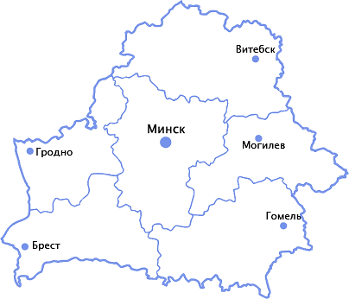

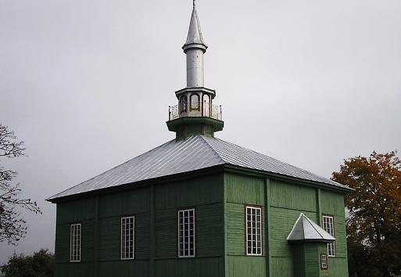
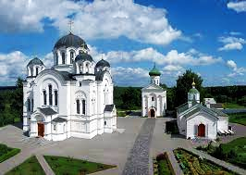

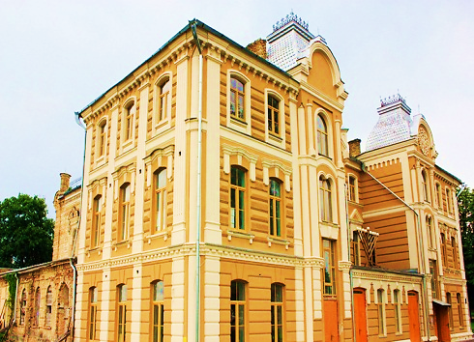
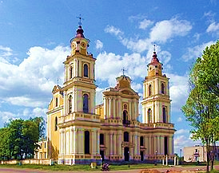
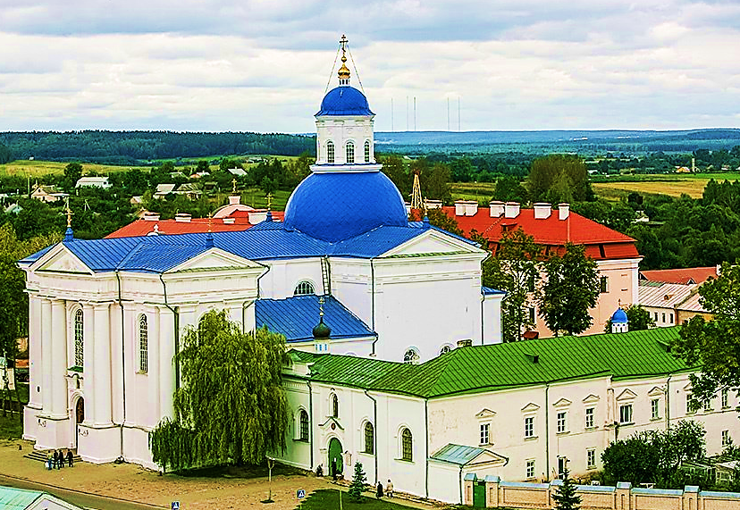
Приоритеты конфессиональной политики Республики Беларусь
На территории республики уцелели культовые сооружения всех основных конфессий.
Ивьевская мечеть – единственная мечеть, действовавшая в Беларуси в советское время.
Спасо-Евфросиниевский монастырь в Полоцке – центр белорусского православия и духовности.
Большая Хоральная синагога г. Гродно – один из немногих памятников еврейской культуры в Беларуси и одна из старейших синагог в Европе.
Национальный санктуарий Матери Божьей Будславской – католический храм в агрогородке Будслав.
Жировичский Свято-Успенский мужской монастырь – православный монастырь XVI века.

Slide 6
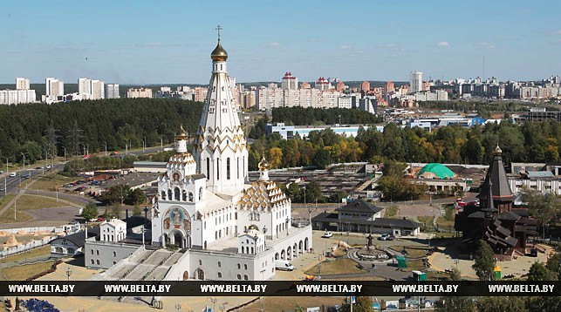
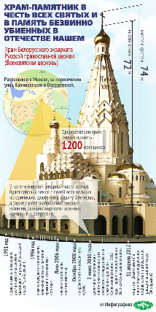
«Храм-памятник в честь Всех Святых и в память
о жертвах, спасению Отечества нашего послуживших – место духовного единения»
При участии Президента Республики Беларусь и митрополита Минского и Слуцкого Филарета (Вахромеева), Патриаршего экзарха Всея Беларуси 14 октября 1996 года в основание Храма-памятника заложена капсула с памятной грамотой с воззванием к потомкам.
Летом 2006 года началось строительство храма.
Во время своего последнего визита в Беларусь (25 октября 2008 года) Святейший Патриарх Алексий II, находясь перед Храмом, предложил дать ему новое название, отвечающее глубокому смыслу мемориала: «Храм-памятник в честь Всех Святых и в память о жертвах, спасению Отечества нашего послуживших».
Освящение закладного камня Храма-памятника в честь Всех Святых в Минске состоялось 4 июня 1991 года.
Его совершил Патриарх Московский и всея Руси Алексий II в ходе первого Патриаршего визита в Беларусь.

Slide 7
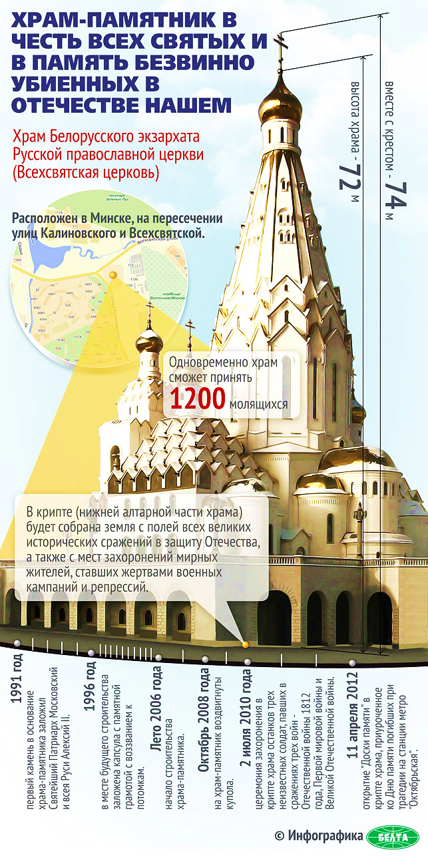
«Храм-памятник в честь Всех Святых и в память
о жертвах, спасению Отечества нашего послуживших – место духовного единения»
При участии Президента Республики Беларусь и митрополита Минского и Слуцкого Филарета (Вахромеева), Патриаршего экзарха Всея Беларуси 14 октября 1996 года в основание храма-памятника заложена капсула с памятной грамотой с воззванием к потомкам.
Летом 2006 года началось строительство храма.
Во время своего последнего визита в Беларусь (25 октября 2008 года) Святейший Патриарх Алексий II, находясь перед храмом, предложил дать ему новое название, отвечающее глубокому смыслу мемориала: «Храм-памятник в честь Всех Святых и в память о жертвах, спасению Отечества нашего послуживших».
Освящение закладного камня Храма-памятника в честь Всех Святых в Минске состоялось 4 июня 1991 года.
Его совершил Патриарх Московский и всея Руси Алексий II в ходе первого Патриаршего визита в Беларусь.

Slide 8
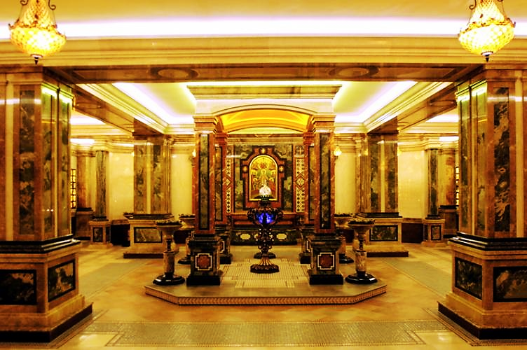
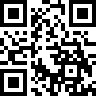

«Храм-памятник в честь Всех Святых и в память
о жертвах, спасению Отечества нашего послуживших – место духовного единения»
Торжественное мероприятие «Молитва за Беларусь», на которое собрались верующие разных конфессий, мирно живущие на белорусской земле, впервые состоялось на ступенях Храма 2 октября 2015 года.
Во время церемонии была произведена закладка в крипту Храма капсул с землей, привезенной с захоронений Второй мировой войны из Германии, Австрии, Польши, Венгрии, Чехии, Словакии и Италии.
Крипта (нижняя алтарная часть храма) – уникальный объект, задуманный как подлинная национальная святыня. Аналогов в мире ей нет. Здесь собрана земля с полей великих исторических сражений в защиту Отечества, а также с мест захоронений мирных жителей, ставших жертвами военных кампаний, репрессий, техногенных катастроф. Двери крипты украшены шестью барельефами «Слезы Беларуси», каждый из которых изображает одно из мест славы и скорби белорусского народа: Грюнвальд, Сморгонь, Соловки, Хатынь, Тростенец, Чернобыль.
Храм-памятник в честь Всех Святых | Легендарная крипта и Музей памяти

